Slide 1

Цифровое эфирное телевидение в Республике Башкортостан
МЕТОДИЧЕСКИЕ РЕКОМЕНДАЦИИ ДЛЯ ВОЛОНТЕРОВ
по подключению и настройке оборудования для приёма цифрового эфирного телевизионного сигнала стандарта DVB-T2
2018

Slide 2
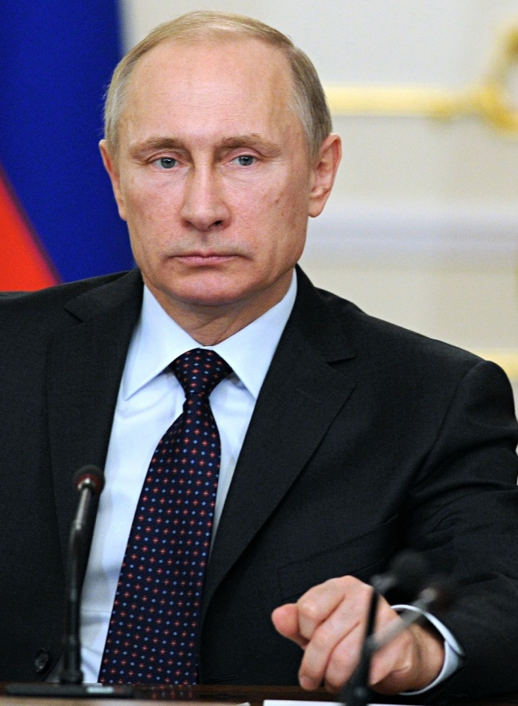
Федеральная целевая программа
Федеральная целевая программа: «Развитие телерадиовещания в Российской Федерации на 2009-2018 годы» решает в первую очередь важную социальную задачу – делает доступными и бесплатными для всех жителей России 20 федеральных телеканалов в высоком «цифровом» качестве. Сделать это на базе аналогового телевидения нельзя по причине высоких затрат на его содержание и модернизацию, а также по причине ограниченности свободного радиочастотного ресурса. Для миллионов россиян цифровое эфирное телевидение будет означать улучшение качества жизни и устранение информационного неравенства.

Slide 3
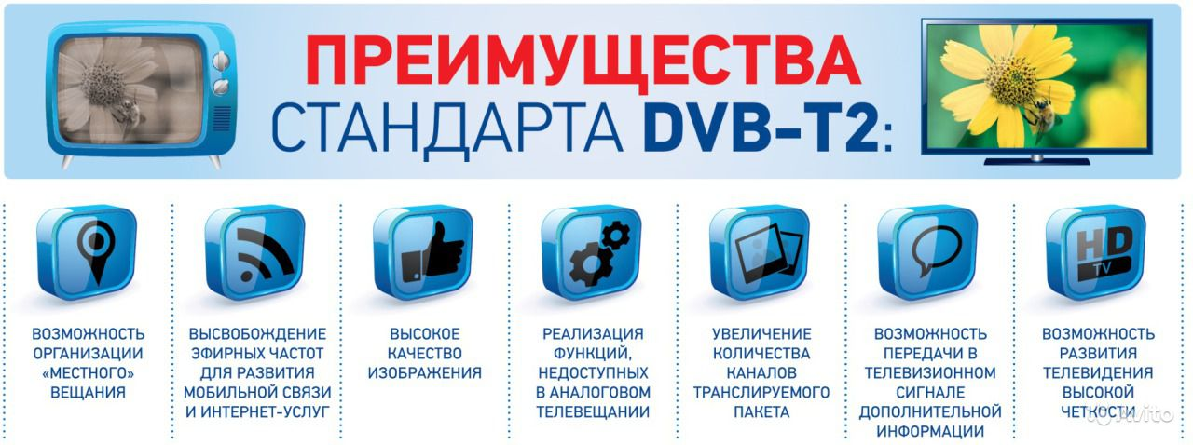
Динамика охвата ЦЭТВ в Республике Башкортостан
Зачем Россия переходит на «цифру»?
Динамика охвата ЦЭТВ в РБ
4

Slide 4

Преимущества РТРС перед коммерческими операторами телевидения
Отсутствие абоненткой платы
Самостоятельное подключение
Не нужно идти и заключать договор: подключил и смотришь

Slide 5
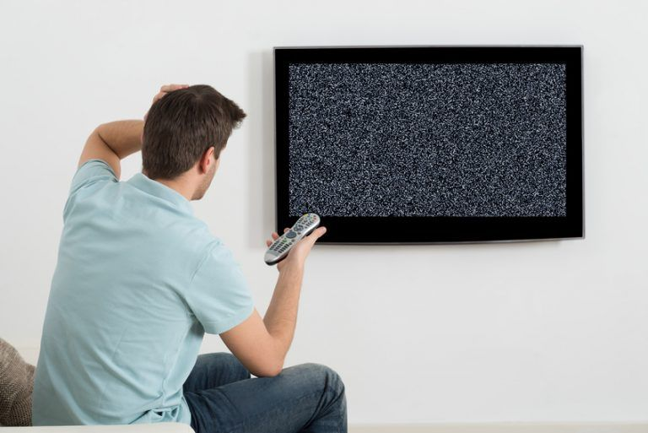
ОТКЛЮЧЕНИЕ АНАЛОГОВОГО ТЕЛЕВЕЩАНИЯ
В 2019 году аналоговое вещание будет отключено в городах с
населением менее 100 000 человек.
ГРУППЫ РИСКА:
Граждане и семьи с доходами ниже определенного уровня
Многодетные и неполные семьи
Пенсионеры
Инвалиды
Сироты
Ветераны
И другие

Slide 6
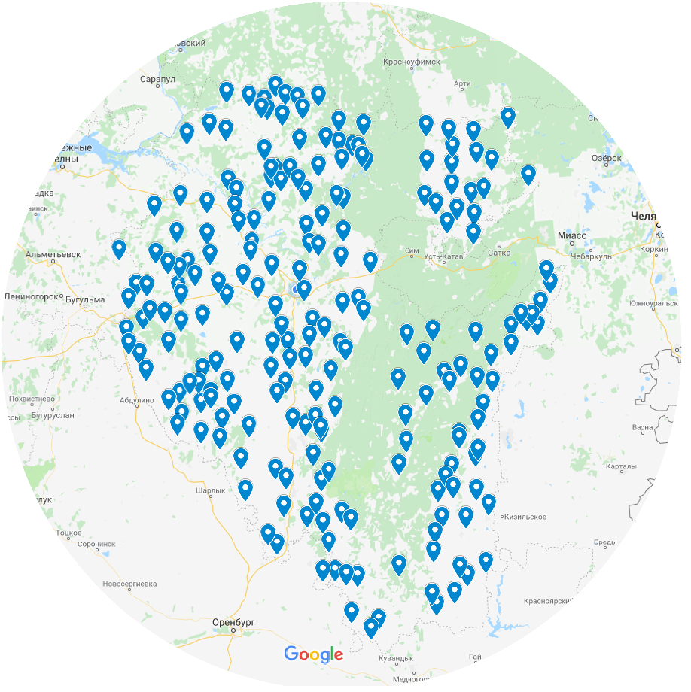
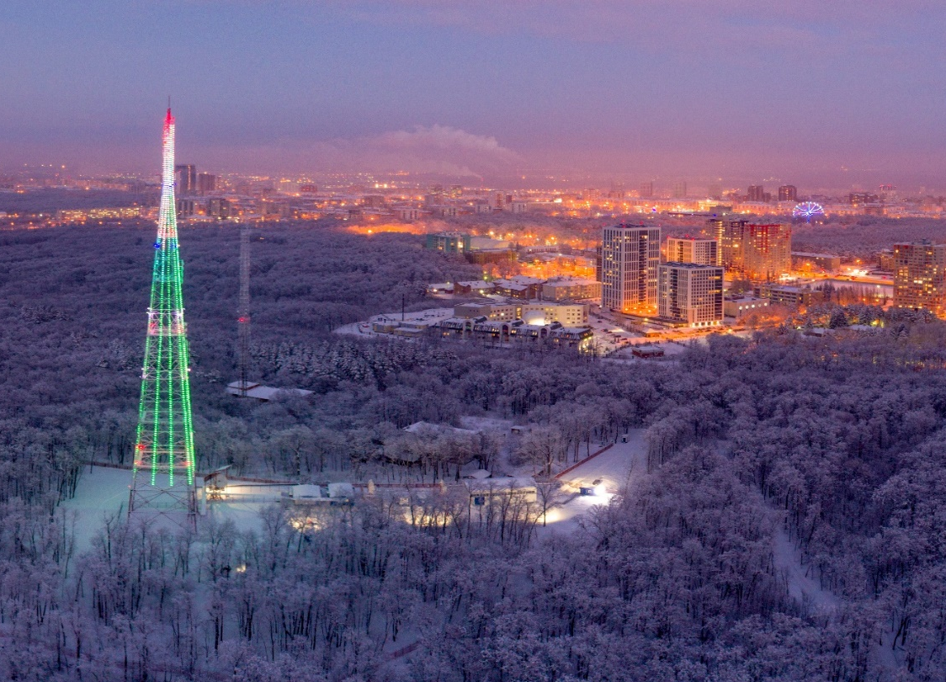
Филиал РТРС «Радиотелевизионный передающий центр РБ»
Инфраструктура эфирного телевизионного вещания филиала РТРС «РТПЦ Республики Башкортостан» включает:
216 объектов цифрового вещания – более 95,5% жителей республики могут принимать ЦЭТВ;
28 ФМ – передатчиков «Радио России»
Центр формирования мультиплексов.

Slide 7
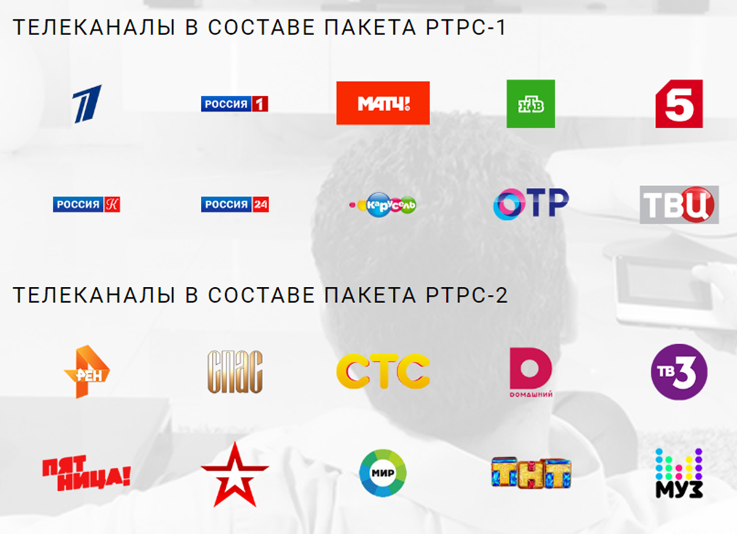
Что смотреть в «цифре»

Slide 8
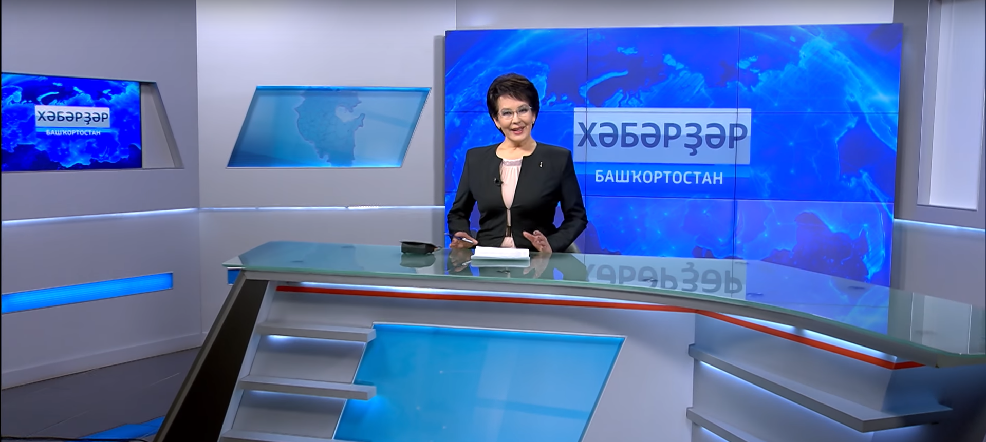
Региональная вставка национального вещания
Местные (русский, башкирский языки) теле-радио программы в цифровом эфирном вещание на телеканалах:
- РОССИЯ-1
- РОССИЯ-24
- Радио России

Slide 9
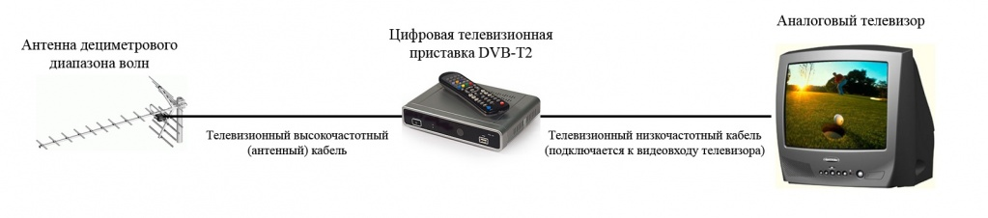
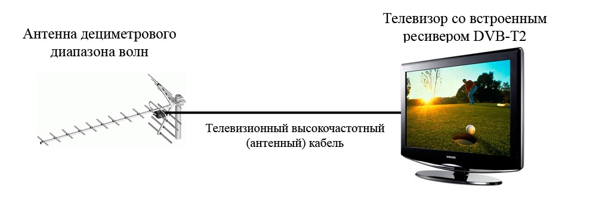
Оборудование для приема ЦЭТВ
Подключение оборудования для просмотра цифрового эфирного телевидения не занимает много времени и не требует специальных навыков и знаний. Для приема ЦЭТВ на новом телевизоре, который поддерживает стандарт DVB-T2, нужна антенна ДМВ-диапазона. Для старого аналогового телевизора, кроме антенны, нужна еще специальная приставка (SetTopBox) формата DVB-T2.

Slide 10
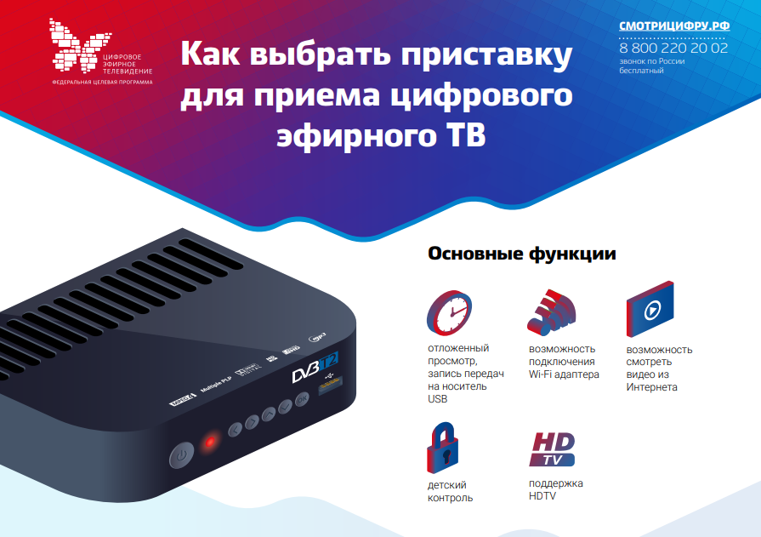
На что обратить внимание при выборе приставки
Стандарт DVB-T2
видеокодек MPEG-4
режим Multiple-PLP
кабель для подключения к телевизору
USB разъем для подключения флешки (может понадобиться для обновления программного обеспечения)
кнопки для включения и переключения каналов на приставке (удобная функция при утере пульта от приставки)

Slide 11
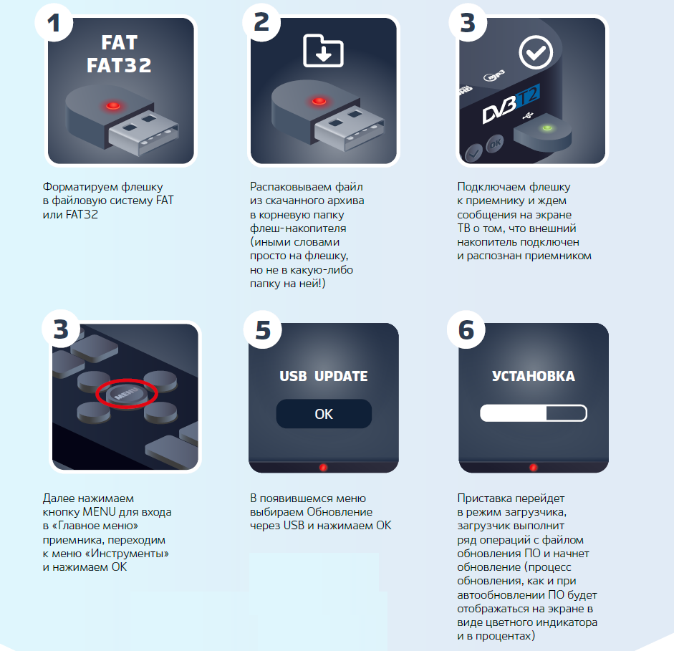
Обновление программного обеспечения

Slide 12
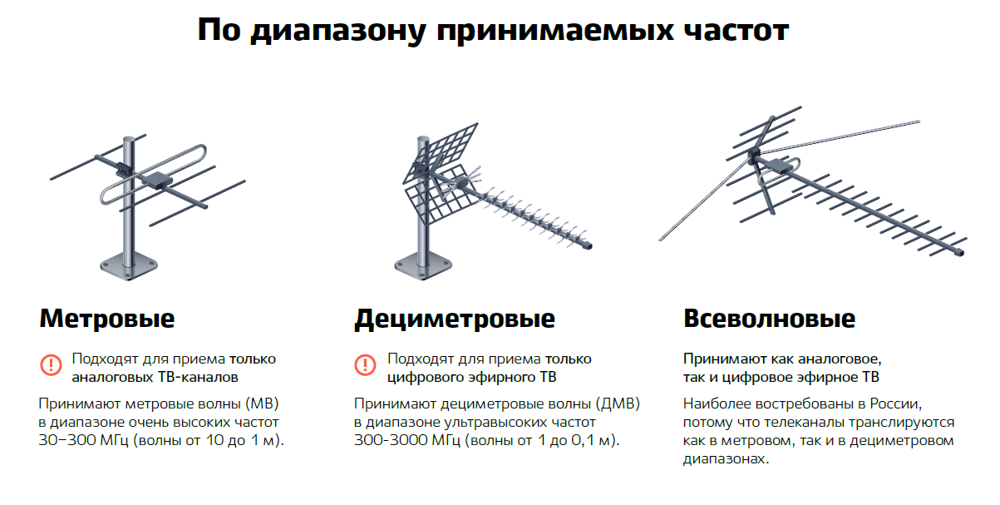
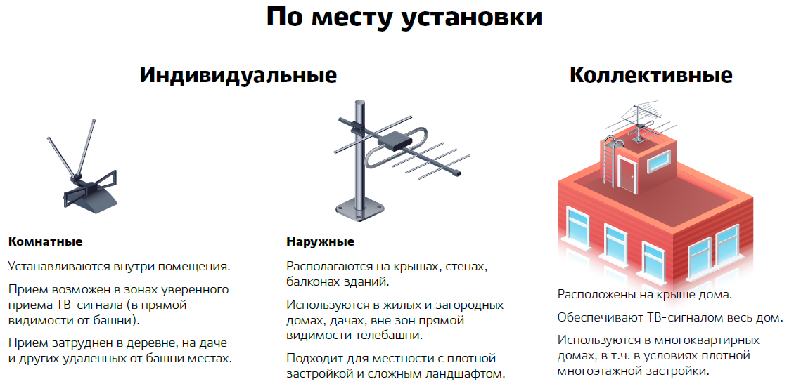
Как выбрать антенну?

Slide 13
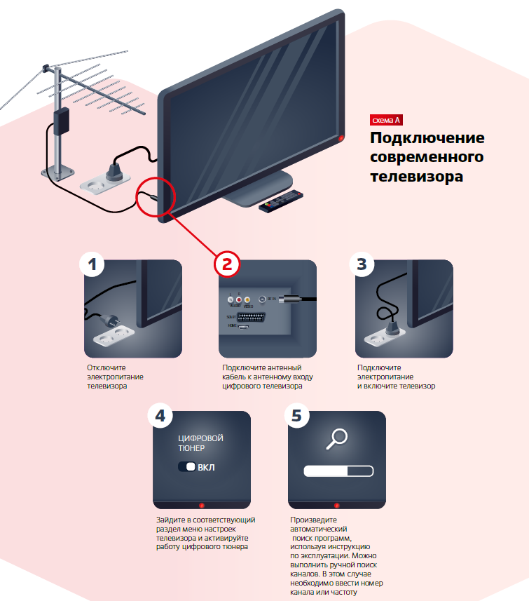
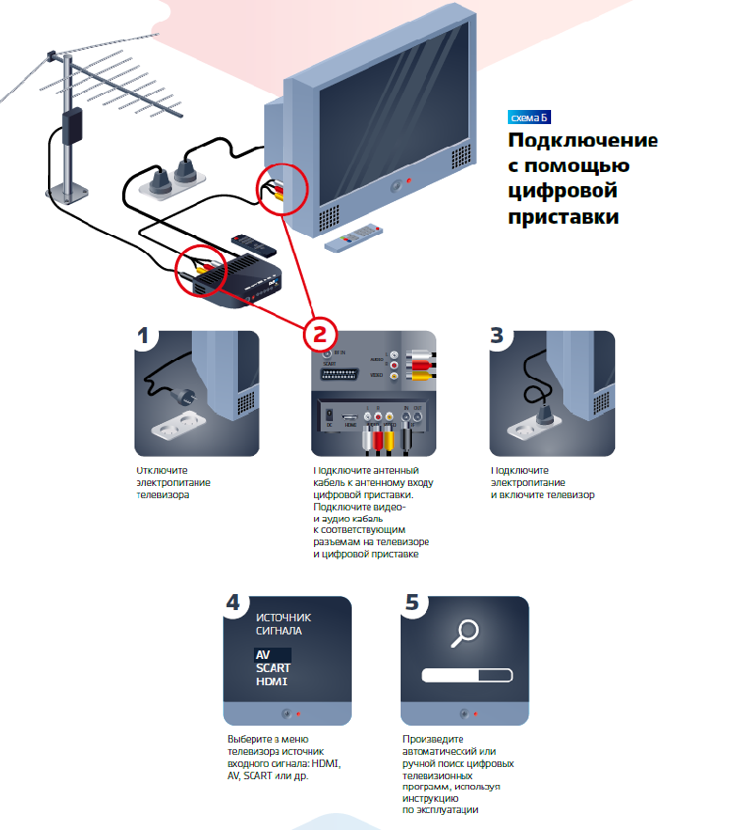
Как подключить и настроить оборудование для приема ЦЭТВ?

Slide 14

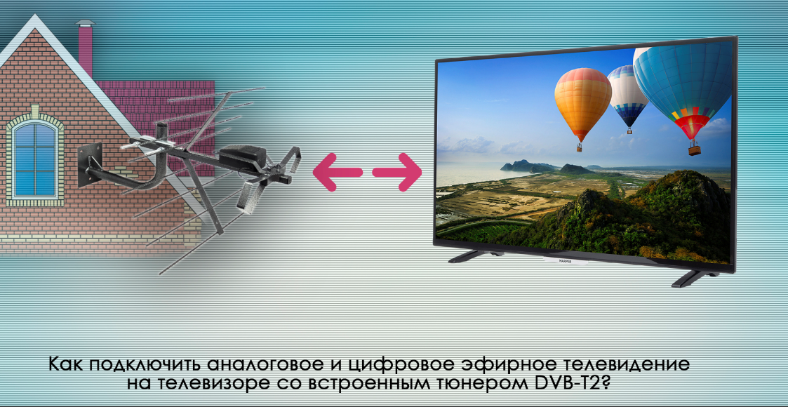
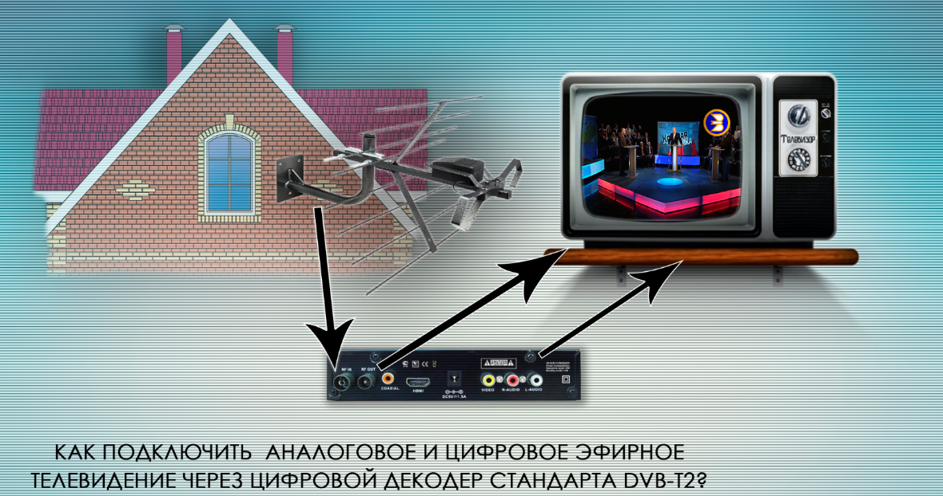
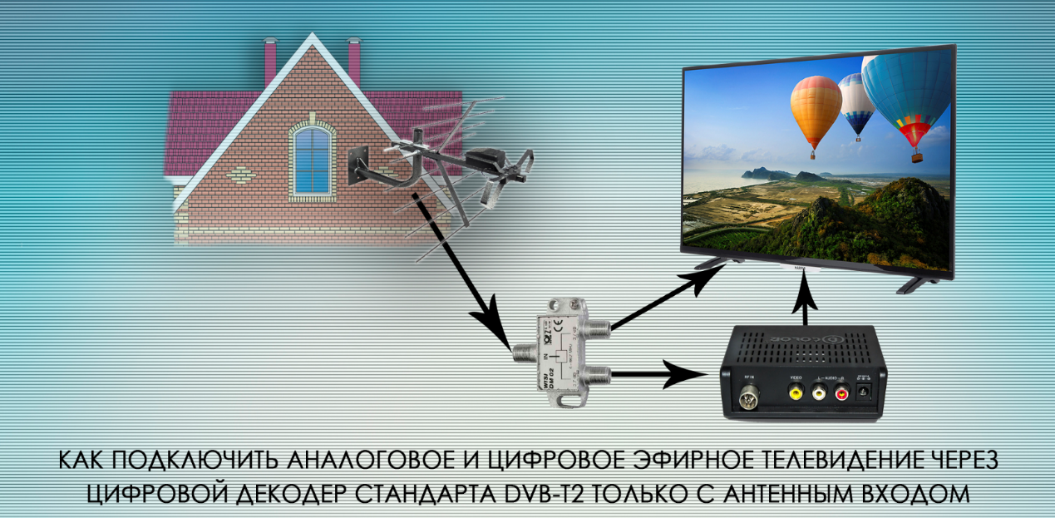
Как одновременно смотреть цифровое и аналоговое телевидение?
ТЕЛЕРАДИОСЕТЬ РОССИИ 2018

Slide 15
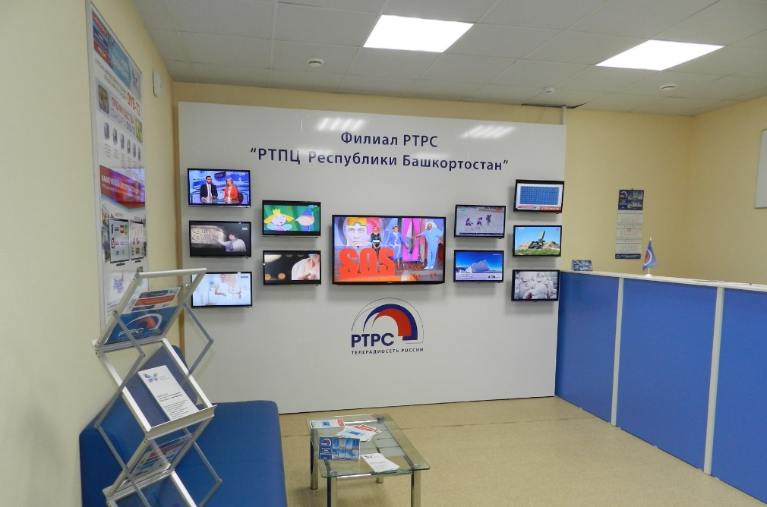
Где получить консультацию по подключению цифрового ТВ
Единый информационный центр РТРС
8-800-220-20-02
Центр консультационной поддержки (ЦКП) филиал РТРС «РТПЦ Республики Башкортостан»
Адрес: г. Уфа, ул. Октябрьской революции, д 65/1.
е-mail: ckp_ufa@rtrn.ru
Тел.: +7 (347) 246 – 45 – 78
СМОТРИЦИФРУ.РФ
РТРС.РФ

Slide 16

СПАСИБО ЗА ВНИМАНИЕ!

